Slide 1
第一章 绪论

Slide 2
绪 论
1.1 控制系统组成
1.2 计算机控制系统的分类
1.3 工业控制计算机的特点
1.4 计算机控制系统的发展状况

Slide 3
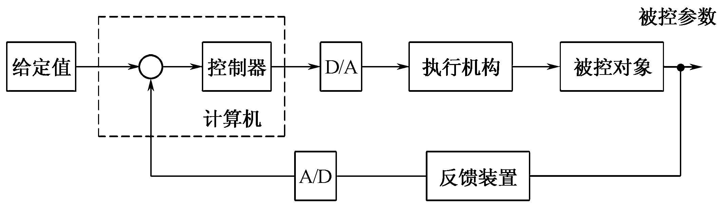
1.1 控制系统组成
  由计算机完成部分或全部控制功能的控制系统，称为计算机控制系统。严格地讲，它是建立在计算机控制理论基础上的一种以计算机为手段的控制系统。
图1-1 计算机控制系统

Slide 4
1.1 计算机控制系统概述
1.1.1 计算机控制系统的组成
1.1.2 计算机控制系统的典型形式

Slide 5
自动控制，就是在没有人直接参与的情况下，通过控制器使生产过程自动地按照预定的规律运行。
近年来，计算机已成为自动控制技术不可分割的重要组成部分，并为自动控制技术的发展和应用开辟了广阔的新天地。

Slide 6
原理：
实时数据采集：对来自测量变送装置的瞬时值进行测量和输入。
实时控制决策：对采集到的被控量进行分析和处理，并按已定的控制规律，决定将采取的控制行为。
实时控制输出：根据控制决策，适时地对执行机构发出控制信号，完成控制任务。

Slide 7
控制方法
1)开环控制:如果控制器和控制对象之间只有正
向作用而没有发向联系，这样的控制系统称为
开环控制系统。
干扰
控制器
控制对象

Slide 8
+
Ug
Ud
n
图1—2 开环调速系统

Slide 9
2)闭环控制：如果控制器和控制对象之间既有正
向作用又有反向联系，这样的系统
称为闭环控制系统。
干扰
参考输入
控制作用
输出
控制器
控制对象
r(t)
u(t)
y(t)

Slide 10
+
Ug
Ud
K
K
n
Uf
图1— 2 闭环调速器

Slide 11
两方面性能
1)跟随输入的性能：对于一个控制系统，要求输出量要随输
入量的变化而变化，一般输入量是常数
或是随着时间而变化的轨迹 。
给定值、参考输入
2)抗干扰的性能：
调节系统：输入是给定值，考虑干扰
跟踪系统、随动系统或伺服系统 ：输入是参考输入，
考虑抗干扰性能

Slide 12
定值控制系统：输入量恒定不变或按已知规律变化。
随动系统：输入量给定值的变化不为人们所预知，需
系统即要迅速跟随给定值的变化，又要克
服扰动量对系统的影响。
程序控制系统：控制信号的变化规律为已知函数（事先确定程序）

Slide 13
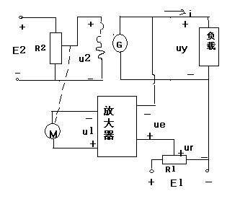
给定装置
E1,R1
ur
ue
u1
电动机
减速器
电位器R2
比较
放大器
u2
发电机
及负载
uy
稳定状态：uy=ur,ue=0,u1=0电机不转；
跟随输入性能：当ur增大时
抗干扰性能：设负载电流增大-》uy减小 此系统为无静差控制

Slide 14
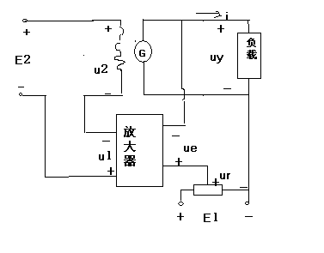
给定装置
E1,R
ur
ue
u1
执行装置
激磁回路
比较
放大器
u2
发电机
及负载
uy
原状态：uy=ur,ue=0,u1=kue=0,u2=E2+u1=E2
抗干扰性能：负载电流增大-》uy减小-》ue=ur-uy增大-》u1增大-》u2增大-》uy增大
但ue=ur-uy不等于零，对负载变化的干扰是有静差。

Slide 15
举例：炉温控制系统，被控制量是炉温Ｔ，目的保持炉温恒定。
Ｔ受加热物件数量、环境温度的影响，煤气流量的控制。
调节煤气流量便可调节炉温Ｔ。
系统包括： 给定装置：给定电位器，变成Ug
控制器(放大校正装置):将Ug与Ut比较，根据控制
规律得出控制量Ug
阀门电动机:根据Ug运转，从而控制阀门大小
受控对象：炉子
检测装置：热电偶，它将炉温转变成相应的电压Ut
干扰量：工件数量变化、环境温度、煤气压力的波动

Slide 16
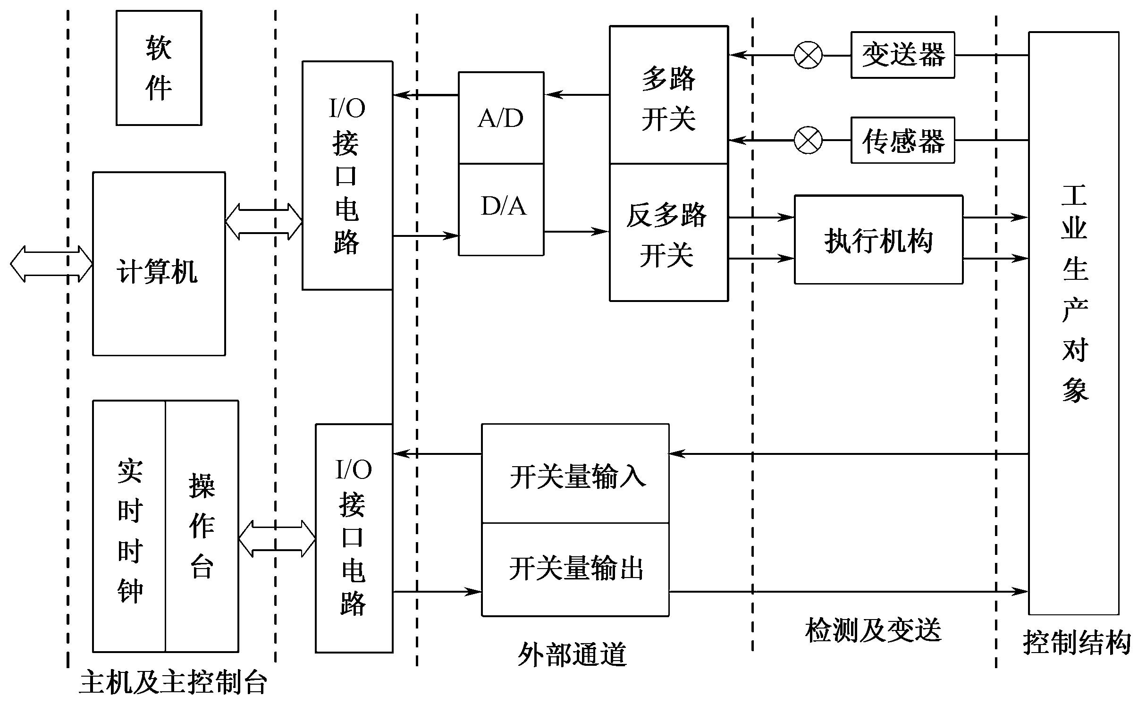
1.1 控制系统组成
  一般的计算机控制系统由计算机、I/O接口电路、通用外部设备和工业生产对象等部分组成。
图1-2 计算机控制系统电路原理

Slide 17
1.1 控制系统组成
表1-1 计算机控制系统的基本组成
计算机控制系统
被控制对象 | 计 算 机
生产过程 + 检测元件 + 执行机构（广义对象） | 硬 件 | 软 件
 | 中央处理器 + 通用外部设备 + I/O接口电路 | 系统软件和应用软件

Slide 18
1.1 控制系统组成
1. 计算机控制系统的硬件构成
  I/O（Input/Output）接口电路
    I/O接口电路是主机与被控对象进行信息交换的纽带。
  通用外部设备
    通用外部设备主要是为了扩大主机的功能而设置的，它们用来显示、打印、存储及传送数据。
  中央处理器（CPU）
    CPU是整个控制系统的指挥中心，通过I/O接口电路及软件可向系统的各个部分发出各种命令，同时对被测参数进行巡回检测、数据处理、控制计算、报警处理及逻辑判断等。

Slide 19
1.1 控制系统组成
2. 检测元件及执行机构
  检测元件
    为了对生产过程进行控制，首先必须对各种数据进行采集，必须通过检测元件传感器，把非电量参数转换成电量参数。例如：热电偶、压力变送器。
  执行机构
    执行机构的作用就是控制各种参数的调节。
    例如：电动机、步进电机、可控硅元件。

Slide 20
1.1 控制系统组成
3. 主控制台
    通过主控制台，人们可以向计算机输入程序，修改内存的数据，显示被测参数及发出各种操作命令等。通常，主控制台由以下几个部分组成。
  作用开关
  功能键
  LED数码管及CRT显示
  数字键

Slide 21
1.1 控制系统组成
计算机控制系统的软件构成
软件 | 系统软件 | 操作系统 | 管理程序、磁盘操作系统程序
 |  | 诊断系统 | 调节程序、诊断程序等
 |  | 开发系统 | 数据管理系统
 |  | 信息处理 | 文字翻译、企业管理
 | 应用软件 | 过程监视 | 上、下限检查及报警、巡回检测、操作面板服务、滤波及标度变换、判断程序、过程分析等
 |  | 过程控制计算 | 控制算法程序 | PID算法、最优化控制、串级调节、系统辨识、比值调节、前馈调节、其他
 |  |  | 事故处理程序
 |  |  | 信息管理程序 | 文件管理、输出、打印、显示
 |  | 公共服务 | 数码转换程序、格式编辑程序、函数运算程序、基本运算程序

Slide 22
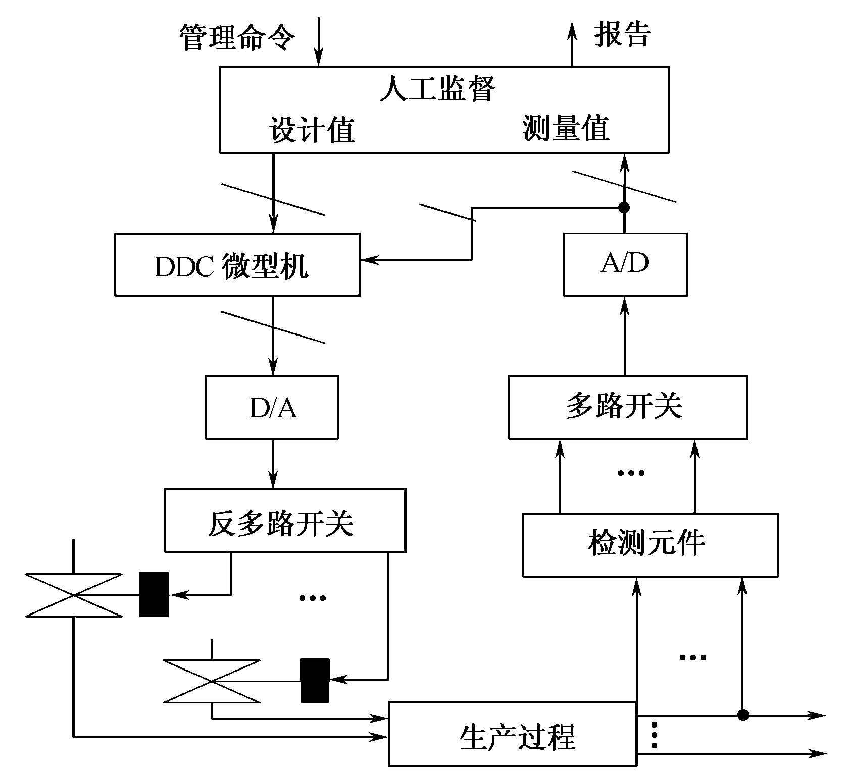
1.2 计算机控制系统的分类
1. 直接数字控制（Direct Digital Control，DDC）系统
图1-3 DDC系统控制原理图

Slide 23
1.2 计算机控制系统的分类
  原理：
    用一台计算机对多个被控参数巡回检测，结果与设定值对比，按PID规律或直接数字控制进行控制运算，然后输出到执行机构，对生产过程进行控制，使被控参数稳定在给定值上。
  特点：
    计算机直接参与控制，系统经计算机构成了闭环。
  优点：
    一台计算机可以取代多个模拟调节器，它利用了计算机的分时能力。

Slide 24
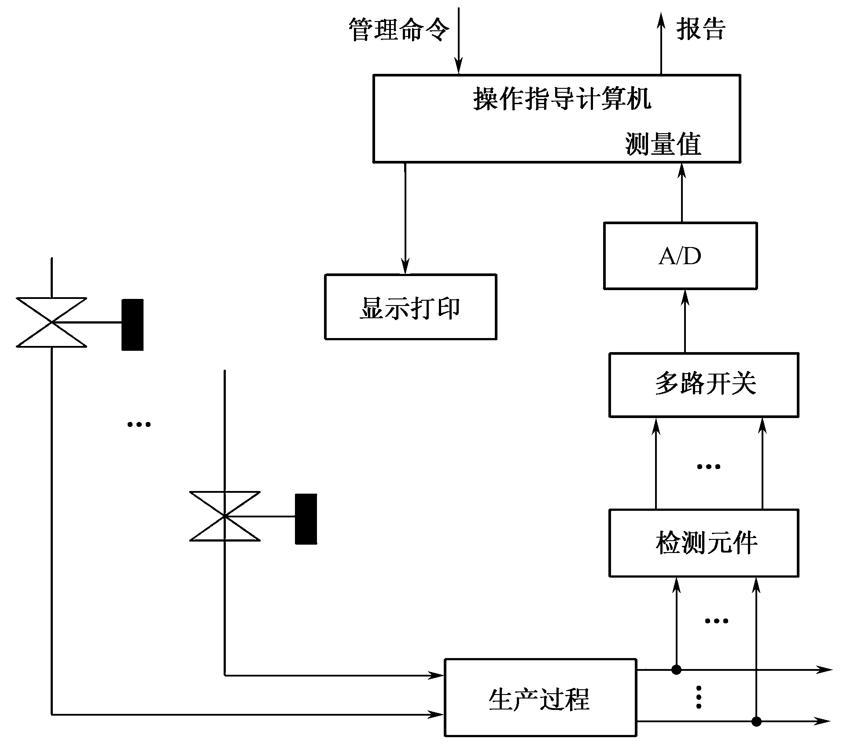
1.2 计算机控制系统的分类
2. 操作指导控制系统
    操作指导控制系统又称数据处理系统（Data Processing System，DPS）。
图1-4 操作指导控制系统原理图

Slide 25
1.2 计算机控制系统的分类
  原理：
    计算机只是对系统过程参数进行收集、加工处理，然后输出数据。
  特点：
    由操作人员（或别的控制装置）根据测量结果来改变设定值或者进行必要的操作。
  优点：
    一台计算机可代替大量常规显示和记录仪表，从而对整个生产过程进行集中监视，可得到更精确的结果，对指导生产过程有利。

Slide 26
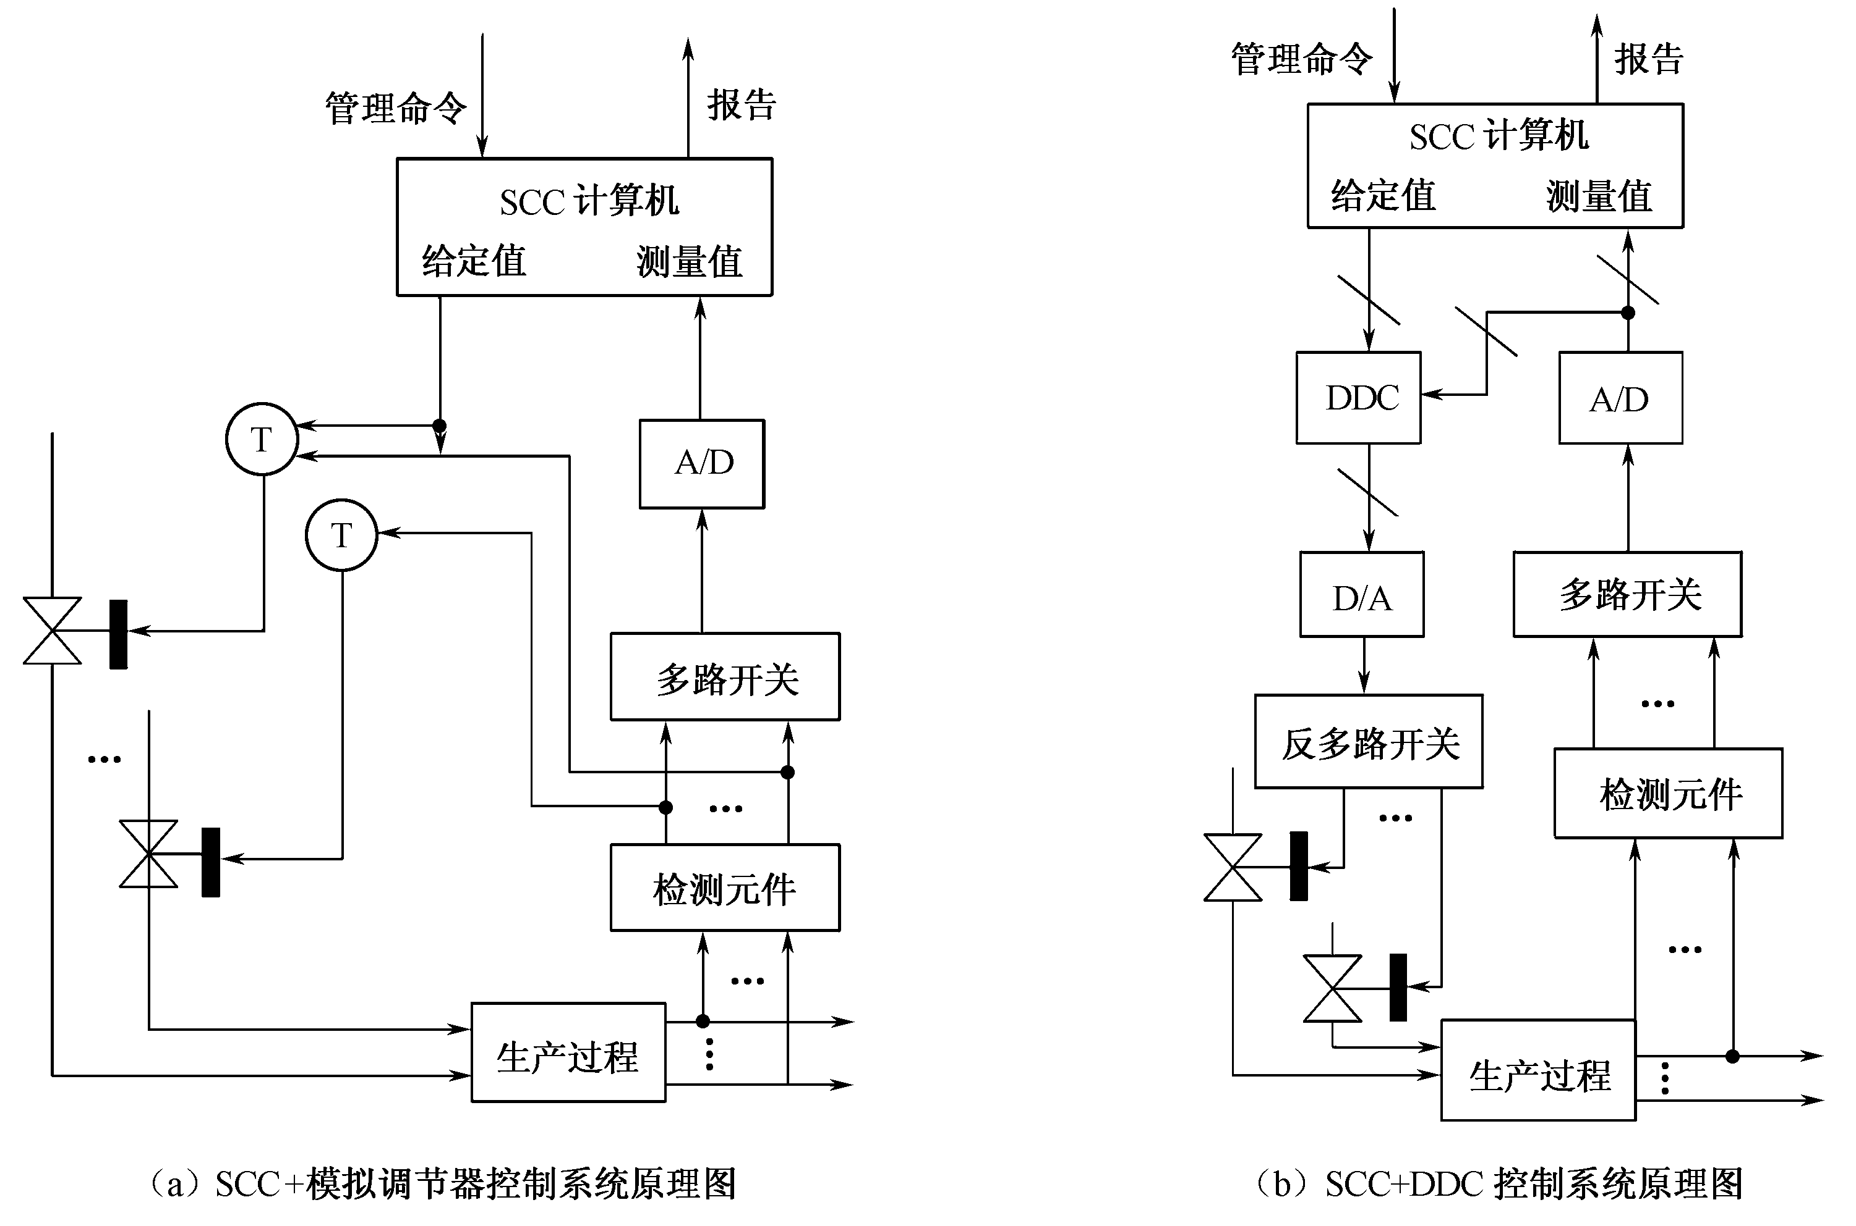
1.2 计算机控制系统的分类
3. 计算机监督控制（Supervisory Computer Control，SCC）系统
图1-5 计算机监督控制系统原理图

Slide 27
1.2 计算机控制系统的分类
  原理：
    计算机按照描述生产过程的数学模型计算出最佳给定值后，送给模拟调节器或DDC计算机，并由模拟调节器或DDC计算机控制生产过程，使生产过程处于最优工作状态。
  特点：
    SCC+模拟调节器控制系统：
      收集检测信号及管理命令，按照一定的数学模型进行计算，把给定值输出到模拟调节器中。此给定值在模拟调节器中与检测值进行比较后，其“偏差值”经模拟调节器计算后输出到执行机构中，以达到调节生产过程的目的。

Slide 28
1.2 计算机控制系统的分类
    SCC+DDC控制系统：
      系统为两级计算机控制系统。一级为监督级SCC，其作用与SCC+模拟调节器控制系统中的SCC一样，用来计算最佳给定值；给定值是计算得到的，以保证系统在最优工作状态下运行，其控制规律可以改变，使用起来更加灵活。
  优点：
    根据工作状态的变化，改变给定值，以实现最优控制 。

Slide 29
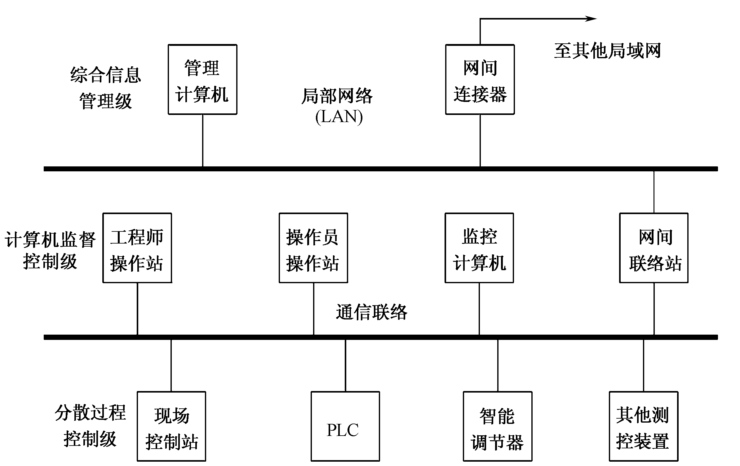
1.2 计算机控制系统的分类
4．分布式控制系统
图1-6 分布式控制系统的组成

Slide 30
1.2 计算机控制系统的分类
  原理：
    分散过程控制级是DCS的基础，用于直接控制生产过程。
  特点：
    分散过程控制级基本上属于DDC系统的形式，但工作任务由各工作站来完成，局部的故障不会影响整个系统的工作。
    监督控制级对生产过程进行监视与操作，并确定最佳给定值。
    信息管理级根据监督控制级提供的信息，编制审核控制方案，制定最优控制方案。
  优点：
    优点：该系统通用性强、组态灵活、控制功能完善、数据处理方便、调试方便、运行安全可靠，能够适应工业生产过程的多种需要。

Slide 31
1.2 计算机控制系统的分类
5．计算机集成制造系统
    计算机集成制造系统（Computer Integrated Manufacturing System，CIMS）体现了一种对企业生产过程与生产管理进行优化的新理念。
  原理：
    CIMS采用多任务分层体系结构，其基本控制思想是递阶控制。把所需任务按层次分级，高一级控制低一级，较低一级的任务更具体，最后一级完成最后一个任务。
  特点：
    越是处于高层的单元，对系统性能影响范围就越广，决策周期比低层单元长，很难进行定量公式化描述。

Slide 32
1.2 计算机控制系统的分类
  优点：
    在递阶结构中，各级分担不同工作，同级中又可并行工作，效率高；级间协调通信比各单元相互通信有效得多。

Slide 33
1.3 工业控制计算机的特点
1．可靠性要求
2．实时控制
3．生产过程的连接
4．环境的适应性

Slide 34
1.4 计算机控制系统的发展状况
1．成熟技术的使用
  可编程序控制器（PLC）
  智能化调节器
  新型的DCS和现场总线控制系统（Field bus Control System，FCS）
2．智能控制系统的应用
  分级递阶智能控制
  模糊控制
  专家控制系统
  学习控制系统

